Slide 1



Nezadovoljstvo seljaka i pobune
Nastavna tema: Gospodarstvo i tehnološki napredak u ranome novom vijeku

Slide 2

Nezadovoljstvo seljaka i pobune
Svakidašnji život na selu se razlikovao od grada
Seoske kuće imale najčešće jednu prostoriju
Desetak ljudi dijelilo je prostor sa životinjama

Slide 3
Nezadovoljstvo seljaka i pobune
Prehrana je bila oskudna
Privatnosti nije bilo
Skrb o djeci uz majke preuzimaju i očevi
Najvažnija uloga žene skrb o djeci

Slide 4
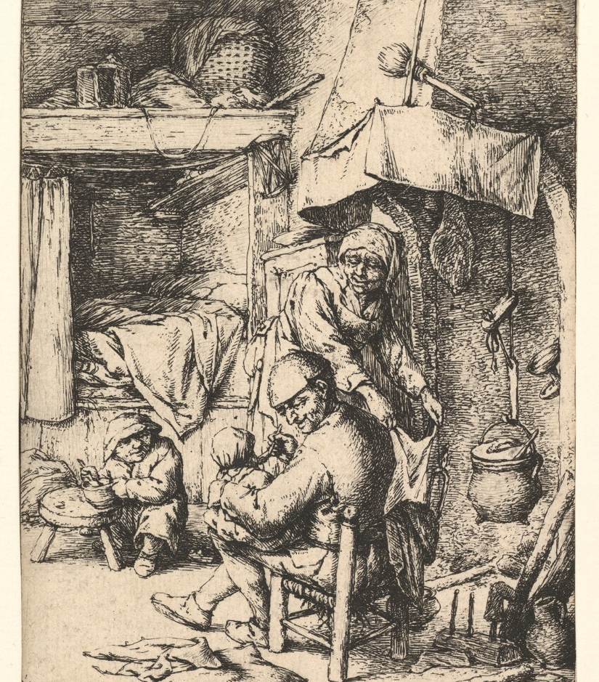
Nezadovoljstvo seljaka i pobune
Promotrite sliku u udžbeniku na stranici 136., pročitajte tekst i odgovorite na pitanja.

Slide 5
Nezadovoljstvo seljaka i pobune
Selo sporije od grada doživljava promjene
Promjene se najprije vide u prinosima
Svinjogojstvo i hranjenje kukuruzom
Prerada svinjetine u suhomesnate proizvode namijenjene isključivo bogatom stanovništvu

Slide 6
Nezadovoljstvo seljaka i pobune
Ovčetina – hrana za obične građane
Govedina – hrana imućnijih stanovnika grada
Pernata divljač – hrana za vladare

Slide 7
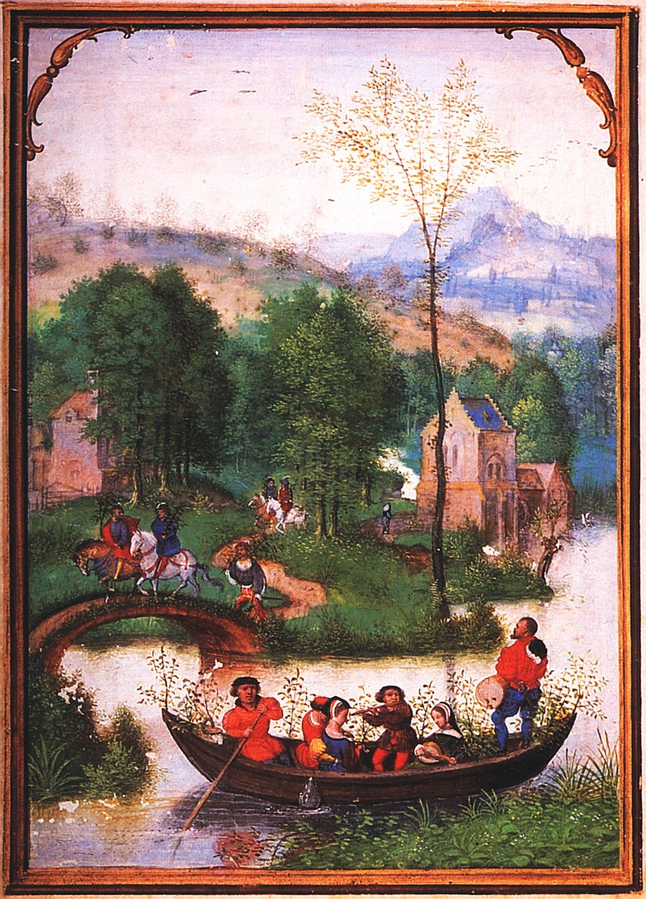
Nezadovoljstvo seljaka i pobune
Ribolov na selu u XIV. stoljeću

Slide 8
Nezadovoljstvo seljaka i pobune
Nastanak novog kmetstva – težak položaj seljaka
Zapadna Europa i razvoj tržišnog gospodarstva
Nova feudalizacija u državama srednje i istočne Europe

Slide 9

Nezadovoljstvo seljaka i pobune
Seljačke bune diljem Europe
Jedini uspješan seljački rat u Kataloniji u XV. st.
Velike seljačke bune u XVI. stoljeću su:
- Velika Dožina seljačka buna 1514. u Mađarskoj
- Ustanak slovenskih kmetova 1515.
- Veliki seljački ustanak u Njemačkoj
1524. – 1525.

Slide 10

Nezadovoljstvo seljaka i pobune
Veliki pučki ustanak na otoku Hvaru 1510.
Ustanak protiv Mlečana predvodio Matij Ivanić
Ustanak ugušen 1514. godine

Slide 11

Nezadovoljstvo seljaka i pobune
Velika seljačka buna 1573. godine
Pobuna stubičkih seljaka protiv vlastelina Franje Tahyja
Ciljevi pobune: ukidanje feudalizma i preuzimanje vlasti
Vođe bune: Ambroz (Matija) Gubec, Ivan Pasanec, Ivan Magaić i Ilija Gregurić
Buna završila porazom seljaka i brutalnim kaznama

Slide 12
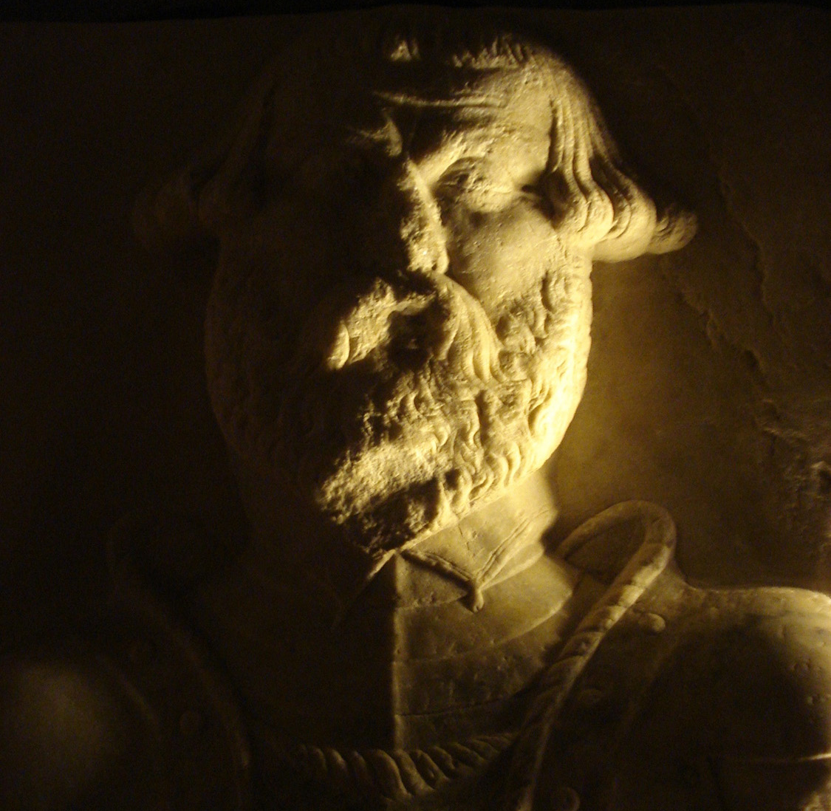
Nezadovoljstvo seljaka i pobune
Notes:
Posmrtni reljef Franje Tahyja, susedsko-stubičkog vlastelina na čijem je imanju izbila Velika seljačka buna 1573. godine.

Slide 13
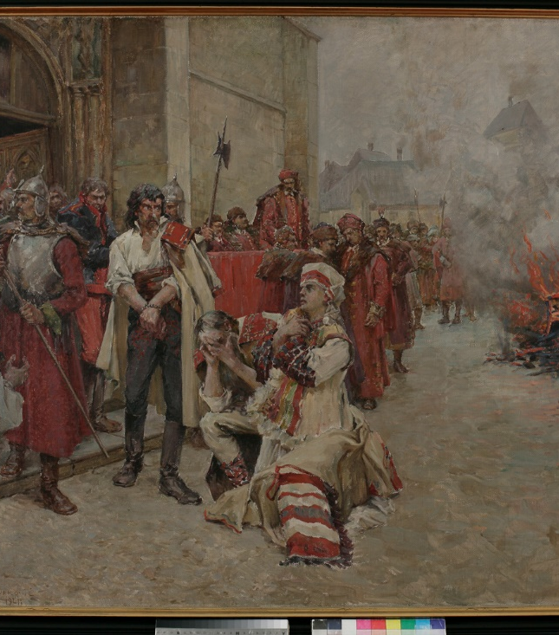
Nezadovoljstvo seljaka i pobune
Promotrite sliku u udžbeniku na stranici 137., pročitajte tekst i odgovorite na pitanja.
Notes:
Oton Iveković, Smaknuće Matije Gupca

Slide 14
UPAMTIMO
Svakidašnji život na selu se razlikovao od grada
Seoske kuće imale najčešće jednu prostoriju
Desetak ljudi dijelio je prostor sa životinjama
Prehrana je bila oskudna
Privatnosti nije bilo
Najvažnija uloga žene skrb o djeci
Skrb o djeci uz majke preuzimaju i očevi
Selo sporije od grada doživljava promjene
Promjene se najprije vide u prinosima

Slide 15
UPAMTIMO
Nastanak novog kmetstva – težak položaj seljaka
Seljačke bune diljem Europe
Jedini uspješan seljački rat u Kataloniji u XV. st.
Velike seljačke bune u XVI. stoljeću su:
- Velika Dožina seljačka buna 1514. u Mađarskoj
- Ustanak slovenskih kmetova 1515.
- Veliki seljački ustanak u Njemačkoj 1524. – 1525.

Slide 16
UPAMTIMO
Veliki pučki ustanak na otoku Hvaru 1510.
Ustanak protiv Mlečana predvodio Matij Ivanić
Ustanak ugušen 1514. godine
Velika seljačka buna 1573. godine
Pobuna stubičkih seljaka protiv vlastelina Franje Tahyja
Ciljevi pobune: ukidanje feudalizma i preuzimanje vlasti
Vođe bune: Ambroz (Matija) Gubec, Ivan Pasanec, Ivan Magaić i Ilija Gregurić
Buna završila porazom seljaka i brutalnim kaznama

